Slide 1
机器学习作业1
作业说明

Slide 2
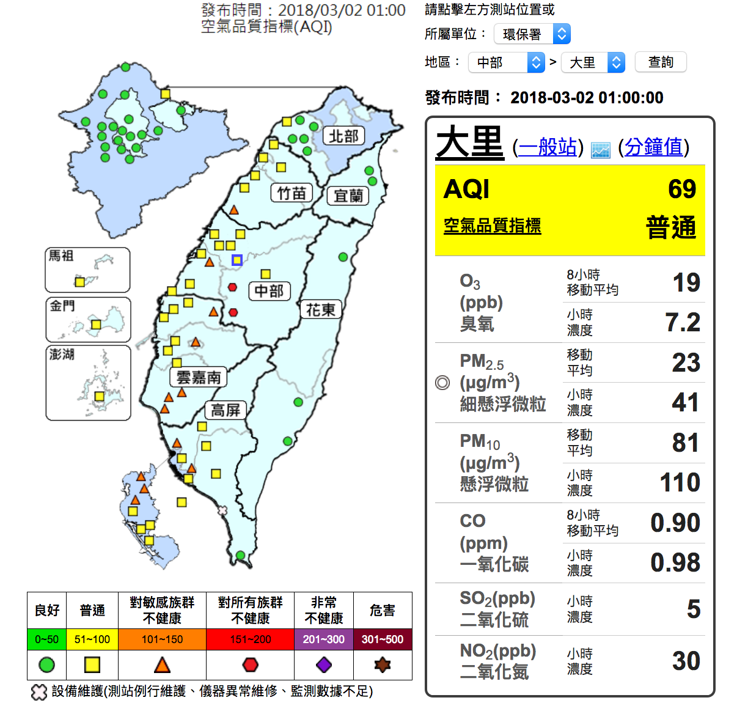
任务说明
本次作业的样本是从台湾行政院环保署空气质量监测网下载的观测数据。
希望大家使用线性回归模型预测出一段时间内的PM2.5值。

Slide 3
数据说明
本次作业使用台湾丰源观测站的观测记录，分成train set与test set。
train set是丰原站每个月前20天所有观测数据。test set是从丰原站剩下的观测数据中采样出来的。
train.csv: 每个月前20天的完整数据。
test.csv : 从剩下的观测数据中采样，每连续的10小时为一条数据，前9小时的所有观测数据当做特征，第10小时的PM2.5当做答案。一共取出240条不重复的测试数据，请根据特征预测出这240条数据的PM2.5值。
数据中含有18项观测数据： AMB_TEMP, CH4, CO, NHMC, NO, NO2, NOx, O3, PM10, PM2.5, RAINFALL, RH, SO2, THC, WD_HR, WIND_DIREC, WIND_SPEED, WS_HR。

Slide 4
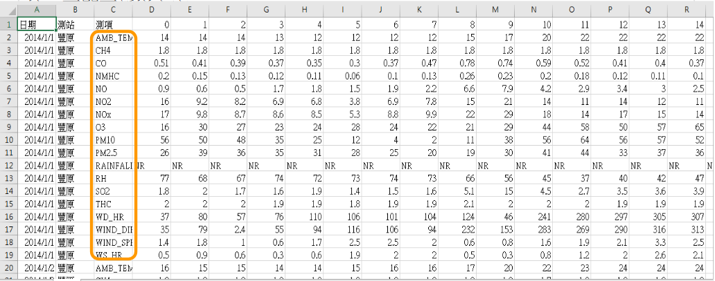
训练数据

Slide 5
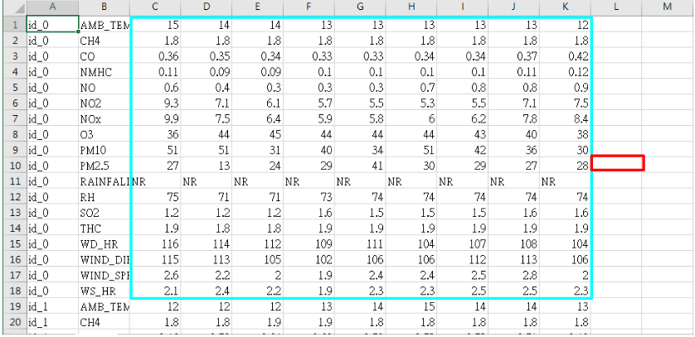
测试数据

Slide 6
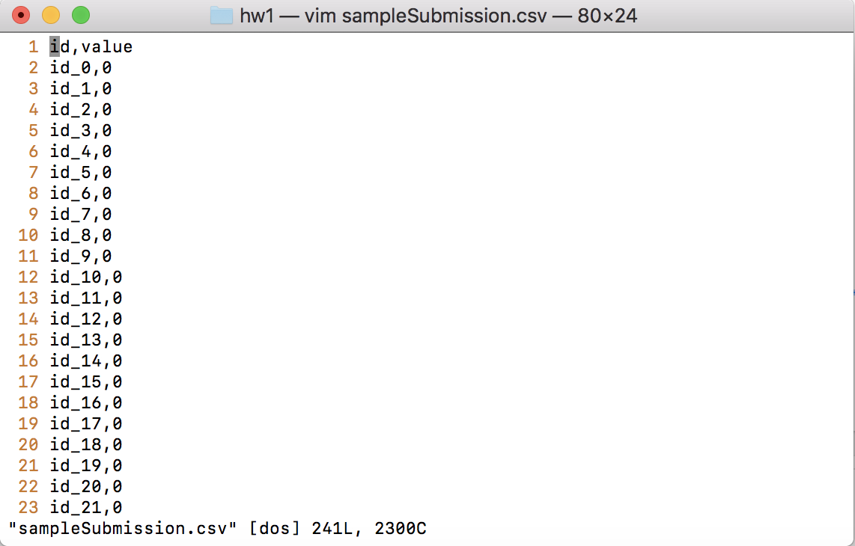
作业结果提交
预测出240条测试数据的PM2.5值，
提交格式: csv （逗号分隔符）
第一行必须是 “id,value”
第二行开始，每行分別为id值及所预测出的PM2.5值，以逗号分隔
参考样例：

